Slide 1

博富特咨询
全面
专业
实用
企业环保管理提纲
延时符

Slide 2



关于博富特
博富特培训已拥有专业且强大的培训师团队-旗下培训师都拥有丰富的国际大公司生产一线及管理岗位工作经验，接受过系统的培训师培训、训练及能力评估，能够开发并讲授从高层管理到基层安全技术、技能培训等一系列课程。
我们致力于为客户提供高品质且实用性强的培训服务，为企业提供有效且针对性强的定制性培训服务，满足不同行业、不同人群的培训需求。
博富特认为：一个好的培训课程起始于一个好的设计,课程设计注重培训目的、培训对象、逻辑关系、各章节具体产出和培训方法应用等关键问题。

Slide 3
目录
Contents
01
02
03
04
05
  环保制度
  环保手续
  防护措施
  环境应急
  排污缴费
延时符

Slide 4
01
环保制度
延时符

Slide 5

排污单位内部环境管理制度
?
企业无环境管理机构或实际作用形同虚设
!
保证企业管理理念的贯通；国家法律的执行到位
?
企业环境管理人员不到位或专业知识不足
!
知识：法律规章，技术水平
?
企业环境管理制度不健全
!
a.企业无中、长期规划、无环保管理工作计划。
b.目标责任制不落实。
c.有关专项管理制度不健全。
d.没有组织环保培训、环境演练。
延时符

Slide 6
02
环保手续
延时符

Slide 7
一
建设项目管理常见问题
1
存在建设项目未批先建
如：未进行环境影响评价就开工建设或生产。
2
建设项目发生重大改变。
如：建设项目的性质、规模、地点、工艺等发生重大变化，未重新报批环保手续。某些项目未经环保“三同时”验收，长期借调试或“试生产”名义进行生产或存在超标排放。
3
“三同时”执行不到位
须配套建设的环保治理设施未建成，主体项目已投入生产，违法排污。
配套建设的环保治理设施达不到预计治理效果，或验收不合格，超标排污。

Slide 8
二
建设项目环保流程
1
建设项目建设前编制环境影响评价文件并报批。
2
环评经环保部门批复后方可进行土建施工。
3
建设项目土建验收申报。
建设项目试生产验收申报。（延期试生产三个条件一个期限：期间达标排放；无投诉；工艺等无变化；最长不超过一年）
4
5
试生产通过后3个月内申请“三同时”验收。

Slide 9
03
防护措施
延时符

Slide 10
排污口的设置
1
依据《XX省排污口设置及规范化整治管理办法》。
2
原则：一明显；二合理；三便于。
3
标识牌规范化，尺寸，内容，材质，悬挂位置。
4
一类污染物设置在车间或处理设施排放口处；二类污染物排放口设置在总排污口。
5
输水、气管线进行标识（种类、流向）。
6
间歇性排放的，排放口未设置标志牌（明确排放时段），设置暂存设施。
延时符

Slide 11
大气
污染源
固体
污染源
水污染源
污染源类型
环境噪声污染源
辐射
污染源
延时符

Slide 12
水防护措施常见问题
1
设施运行不正常
如：水处理设施闲置，可能建有可以偷排废水的超越管；鼓风机、加药泵、搅拌机等设施未开启；未及时添加处理设施药剂；污染源在线监控系统运行不正常，私自断电，私设报警值等。
2
不按规程操作
未设置专职人员进行水处理设施的操作或无证上岗操作。实际操作随意性强，无设备维护记录、加药记录或运行台账过于简单，不能反映设施运行情况，在线监测仪器（如PH计）不定期校准、校验等。

Slide 13
水防护措施常见问题
3
设备老化严重
治理装置、环保设备年久失修，导致故障频频发生，治理效果达不到设计要求，造成污染物超标排放。
4
处理能力不足
某些企业的生产工艺发生变化而造成产生的污染物种类、废水量产生变化，导致原有污染治理设施无法满足处理要求，废水超标排放。

Slide 14
常见不正常个别现象
个别企业惜本思想严重，冒着风险违法。此类问题一经发现，一定严罚重处（警告）。
1.偷设暗管，将高浓度废水等直接排入河道。
2.排入池塘、渗坑进行渗排。
3.高浓度废水不经处理，混入冷却水中混合外排。
4.从处理装置某个工段直接外排废水，或减少药剂使用量等，造成超标排放。
5.生产设备至废水处理设施间的收集管道存在破损、渗漏现象。
6.生产废水未按要求彻底分质收集处理,分流排放。
7.厂区雨污水管网未分流或分流不彻底，存在洗手池、拖把池等错接、串流等现象。
8.清洗废水不经处理直接排入污水管网。

Slide 15
废气防护措施常见问题
废气处理设施常见不正常运行情况
6
废气收集不彻底
注塑废气、机加工废气、橡胶硫化废气难于收集，化工、制药的反应釜等放空阀废气不进行收集，电镀特别是手工电镀酸性废气不收集、印刷业油墨或清洗剂挥发废气收集不彻底
1
引风机不运行
2
喷淋泵不使用
3
存在三通或短路
7
废气未经处理直排
4
喷淋液酸碱度不符要求
8
应急管理处置不当
5
设施检修阀门开启不当
喷淋液酸碱度不符要求
利用活性炭、硅藻土等
9
处理不彻底异味扰民
漆包线行业、化工企业达标扰民

Slide 16
管理办法
1
选址合理，规避对敏感目标的影响
2
收集到位，无组织排放有毒有害气体改为有组织排放
3
处理到位，有毒有害（异味）气体必须处理
4
技术合理，处理长期稳定，有效果
5
监测合格，有组织和无组织均达标，满足频次要求
6
异味达标，既要达到国标，又要达到民标

Slide 17

危废防护措施常见问题
1. 危险废物未委托有资质单位处置（不能提供资质）。
2. 未落实环保处置要求（如：将应作为危废的液态物掺入水处理设施自行处理）
3. 场所未落实“三防”措施,存在渗漏、流失、扬散的风险。如危废露天堆放，未设置围堰、防护沟等防护措施等情况。
4. 未进行分类堆放，危废与一般固废混合存放。
5. 转移手续不全，未填写转移联单或填写不规范。
6. 未建立危废入库台账和出厂记录。
7. 危废在企业存放时间超过一年。

Slide 18
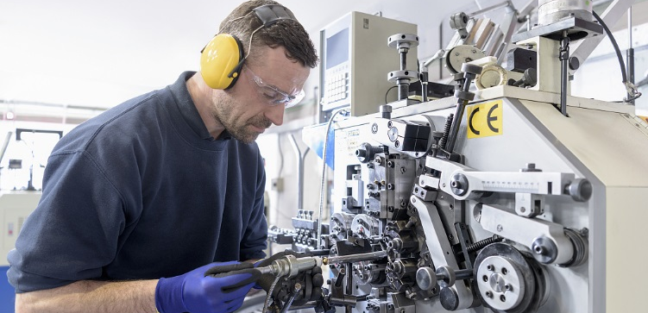
噪声防护措施常见问题
噪声源分布不合理；
噪声源未采取防噪措施或措施不到位。
（噪声超标的，按照法律法规缴纳超标排污费）

Slide 19
04
环境应急
延时符

Slide 20
常见问题及完善措施
1.未编制或未按照《导则》要求编制《环境应急预案》《风评》
化工、电镀、医药等有环境风险点的行业
2.未落实应急措施。
应急池、应急阀门、围堰、应急物资等
3.未定期组织演练
结合化学品泄漏、火灾洗消、放射源丢失等

Slide 21
管理措施
1.编制应急预案
按照《XX省突发环境事件应急预案编制导则》并结合企业自身情况编制企业环境应急预案，要组织专家评审，到环保部门备案。
2.落实防范措施
报警程序、处置程序、设置应急池、储罐围堰、排放口应急闸门等。
3.储备应急物资
如吸附棉、木屑、黄沙等。配备个人防护器具。
4.建设应急队伍
加强培训，根据应急预案每年组织应急演练，并留档。

Slide 22
05
排污收费
延时符

Slide 23
存在的问题
不进行排污申报辖区内所有排污者都须在县级以上环境保护行政主管部门的环境监察机构规定的时间内进行申报登记。
1
填报不准，存在漏报、瞒报现象
企业填报时必须如实填报。（两点要求：不留白，合逻辑）
2

Slide 24
不按规定缴纳排污费
排污者（直接向水体和外环境排放污染物，按照种类、数量和排污费征收标准缴纳排污费，超标的执行超标排污费）应当自接到排污费缴纳通知单之日起7日内，到指定的商业银行缴纳排污费。
3
拖延缴纳排污费
排污费的缓缴期限最长不超过3个月。
4
延时符

Slide 25
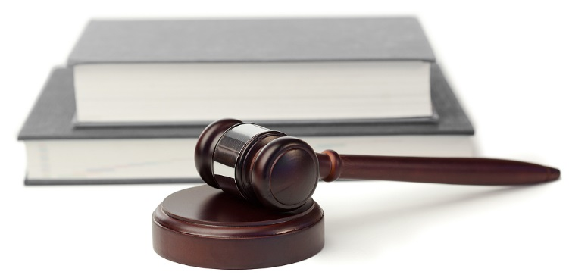
常用法律法规与标准
《中华人民共和国环境影响评价法》
《中华人民共和国水污染防治法》
《中华人民共和国大气污染防治法》
《中华人民共和国环境噪声污染防治法》
《中华人民共和国固体废物污染环境防治法》
《国务院建设项目环境保护管理条例》
《污水综合排放标准》
《污水排入城市下水道水质标准》
《国家危险废物名录》
《大气污染综合排放标准》

Slide 26

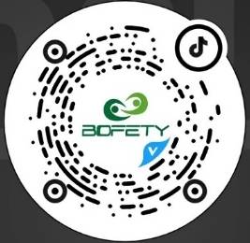
感谢聆听
资源整合，产品服务
↓↓↓
公司官网 | http://www.bofety.com/
如需进一步沟通
↓↓↓
联系我们 | 15250014332 / 0512-68637852
扫码关注我们
获取第一手安全资讯
微信公众号
抖音

